Slide 1
LAS FUNCIONES DEL LENGUAJE SEGÚN JAKOBSON
Román Jakobson analiza seis componentes en el proceso de comunicación, a cada uno de los cuales corresponderá una función: una centrada en el emisor, otra en el receptor , referente, código , mensaje y en el canal.

Slide 2
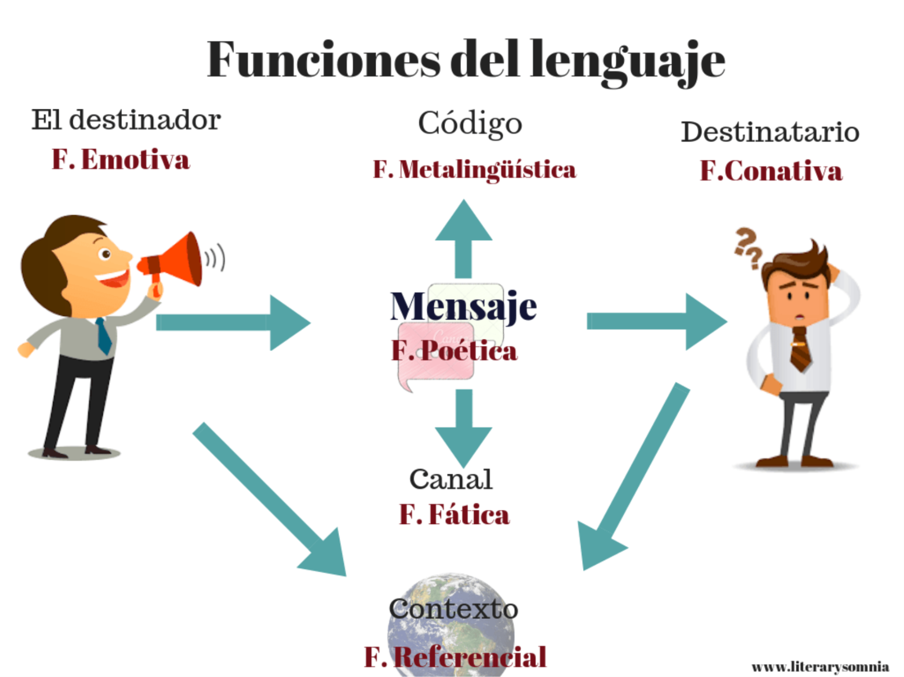

Slide 3

FUNCIÓN EMOTIVA O EXPRESIVA
Permite al emisor la exteriorización de sus actitudes, sentimientos y estados de ánimo, así como la de sus deseos, voluntades y el grado de interés o de apasionamiento con que realiza determinada comunicación. Esta función se cumple, por consiguiente, cuando el mensaje está centrado en el emisor.

Slide 4

FUNCIÓN APELATIVA O CONATIVA
Se llama conativa del latín "conatus" (inicio), porque el emisor espera el inicio de una reacción por parte del receptor. Esta función está centrada en el receptor o destinatario. El hablante pretende que el oyente actúe en conformidad con lo solicitado a través de órdenes, ruegos, preguntas, etc. Se da en el lenguaje coloquial, es dominante en la publicidad y propaganda política e ideológica en general.

Slide 5

FUNCIÓN FÁTICA
Esta función está principalmente orientada al canal de comunicación entre el emisor y el receptor. Su finalidad es iniciar, prolongar, interrumpir o finalizar una conversación o bien sencillamente comprobar si existe algún tipo de contacto.
Constituyen esta función todas las unidades que utilizamos para iniciar, mantener o finalizar la conversación.

Slide 6

Publicidad realizada a partir de nuevas prácticas culturales

Slide 7
FUNCIÓN POÉTICA
Es la función orientada al mensaje. Aparece siempre que la expresión atrae la atención sobre su forma, en cualquier manifestación en la que se utilice el lenguaje con propósito estético. Sus recursos son variados, por ejemplo las figuras estilísticas y los juegos de palabras. Esta función se encuentra especialmente, aunque no exclusivamente, en los textos literarios.
El Amor Después Del Amor
Fito Páez
El amor después del amor, tal vez
Se parezca a este rayo de Sol
Y ahora que busqué, y ahora que encontré
El perfume que lleva el dolor
En la esencia de las almas
En la ausencia del dolor
Ahora, sé que ya no
Puedo vivir sin tu amor

Slide 8
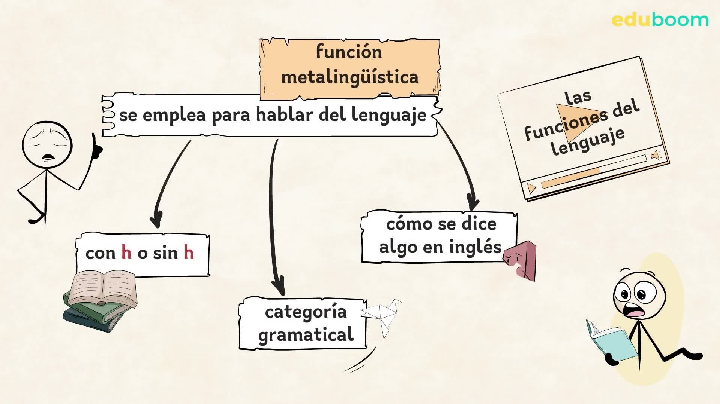
FUNCIÓN METALINGÜÍSTICA
Se centra en el propio código de la lengua. Tiene como objetivo posibilitar al usuario para explicar los hechos del lenguaje haciendo uso del mismo.

Slide 9
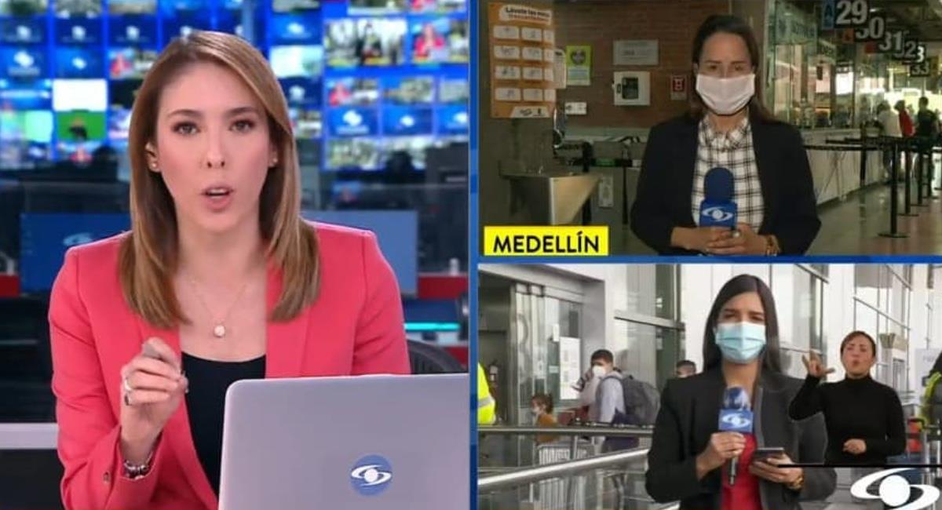
FUNCIÓN REFERENCIAL O REPRESENTATIVA
Está presente en todos los actos comunicativos. Permite brindar conocimientos, conceptos, información objetiva. Es la función del lenguaje que da énfasis al factor contexto. Es aquella que utiliza el lenguaje denotativo (el significado primario de las palabras).

Slide 10
Ver el siguiente video
https://www.youtube.com/watch?v=-YICQzigPaE
https://campus.ort.edu.ar/secundaria/almagro/lengua/articulo/1645564/variedades-linguisticas-lectos-y-registros

